Slide 1

MĨ THUẬT LỚP 3
Trường Tiểu học Đoàn Lập
Giáo viên:Vũ Thị Hài.
Lớp 3

Slide 2
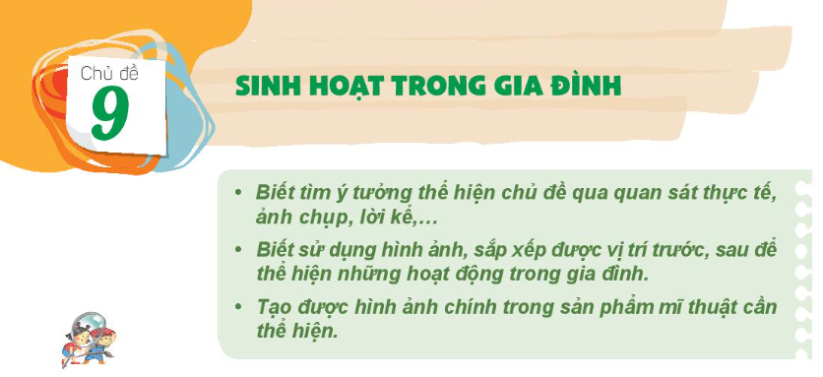

Slide 3

Định hướng nội dung:
– Các bức ảnh sau thể hiện những hoạt động nào? – Trong gia đình em, những hoạt động nào em thấy thú vị nhất?

Slide 4
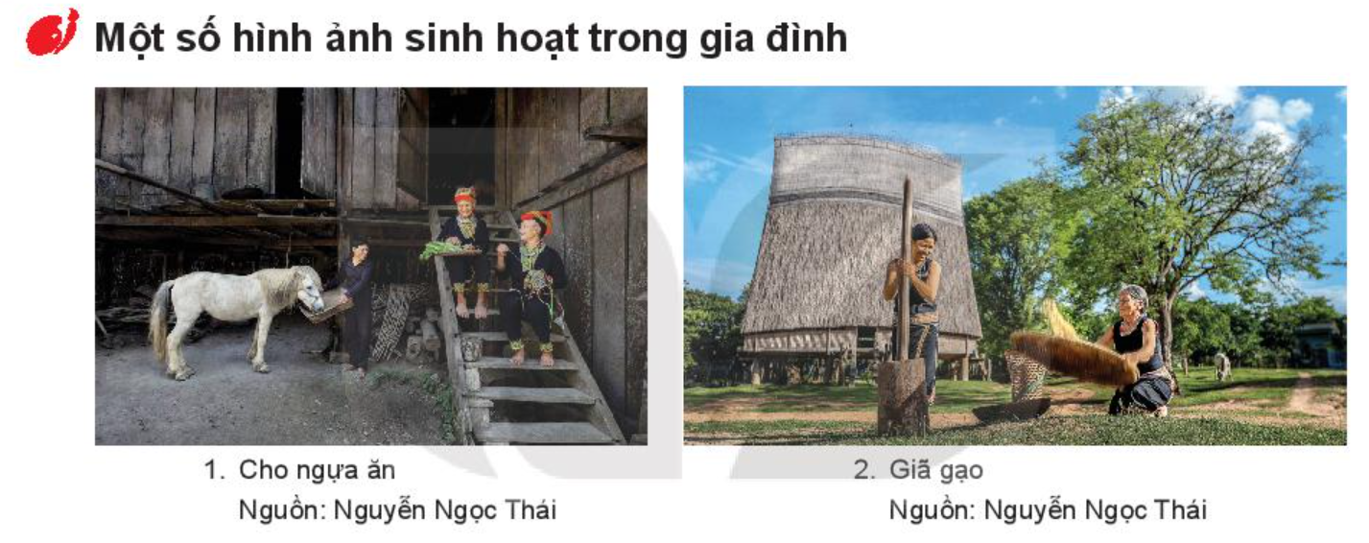

Slide 5
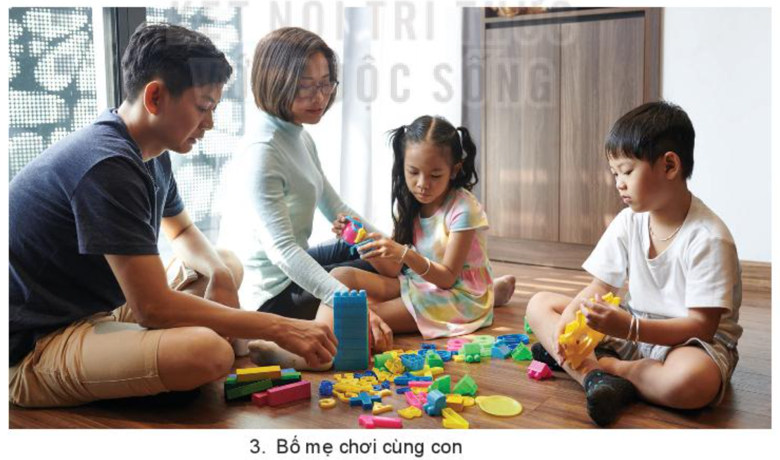

Slide 6
Định hướng nội dung:
– Em thấy các bức tranh thể hiện những hoạt động nào? – Các hình ảnh trong những bức tranh trên được sắp xếp như thế nào?
– Em hãy nêu cảm nhận về màu đậm, màu nhạt được sắp xếp trong các bức tranh.

Slide 7
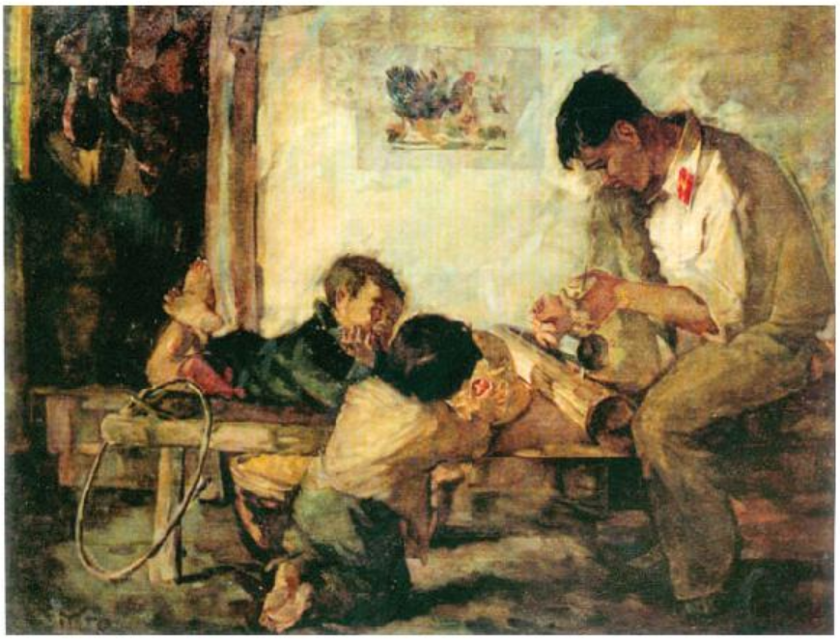


Slide 8
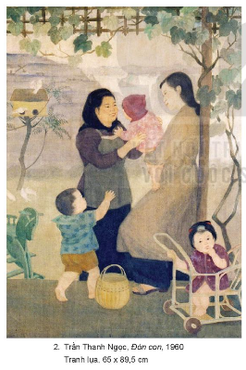
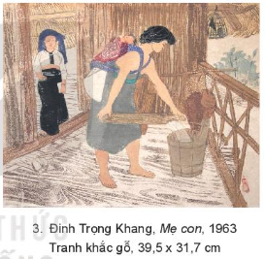

Slide 9
Định hướng nội dung:
– Các sản phẩm mĩ thuật trên thể hiện về những hoạt động nào trong gia đình? – Hình ảnh, màu sắc được sắp xếp thế nào trong sản phẩm mĩ thuật?
– Em sẽ dung hình ảnh gì để thể hiện sản phẩm mĩ thuật về chủ đề Sinh hoạt trong gia đình?

Slide 10
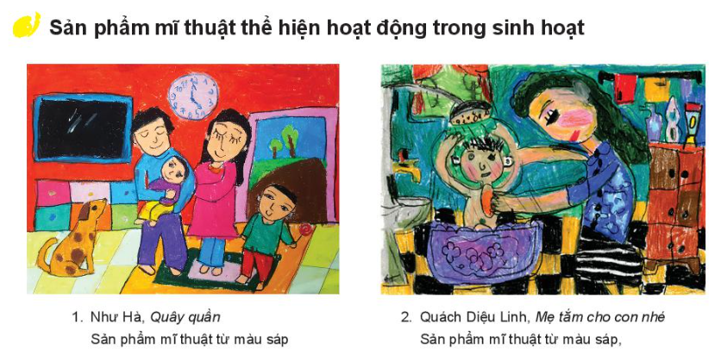

Slide 11
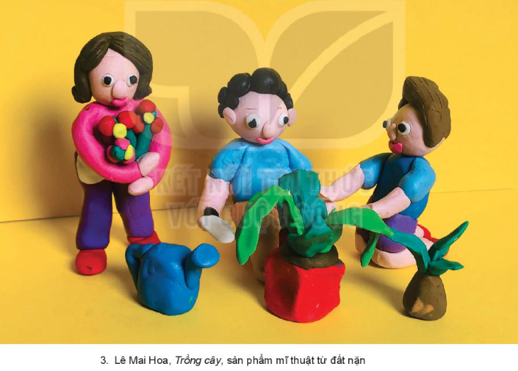

Slide 12

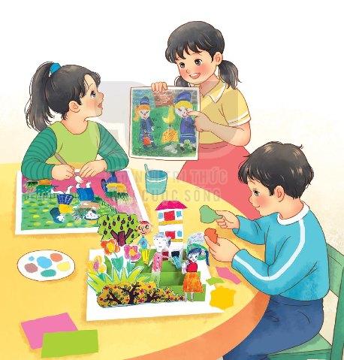

Slide 13

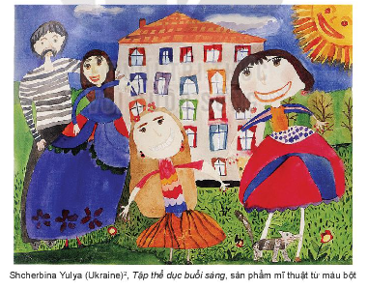

Slide 14
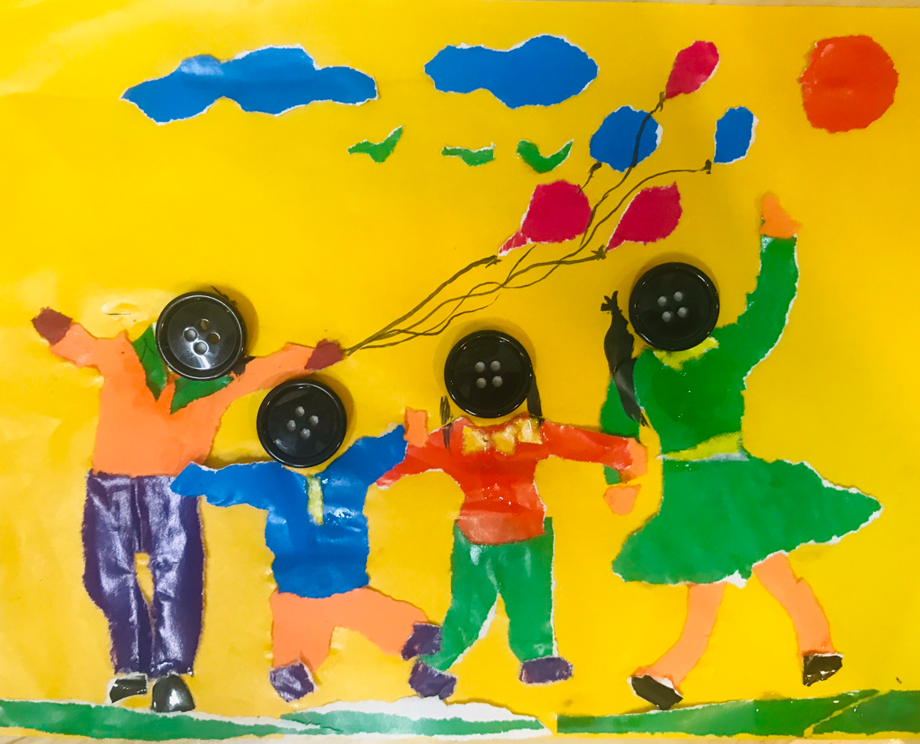
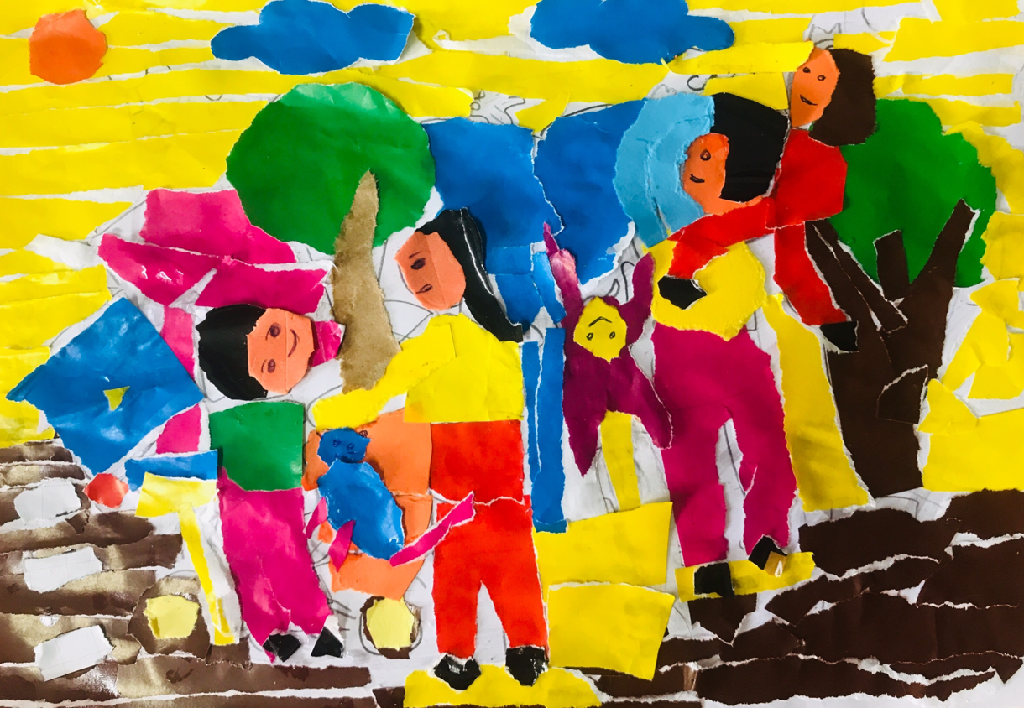

Slide 15
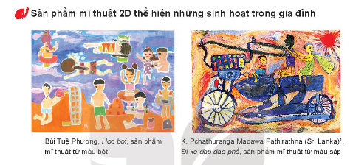

Slide 16
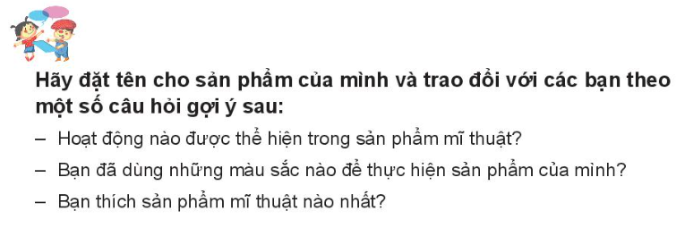

Slide 17
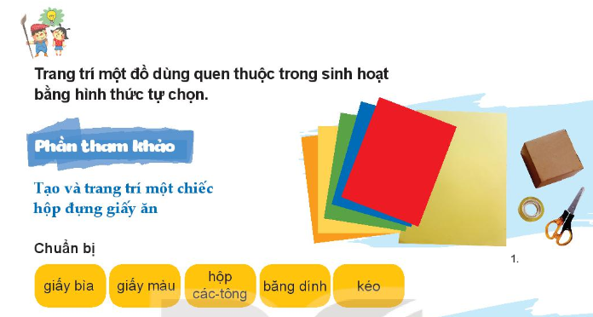

Slide 18
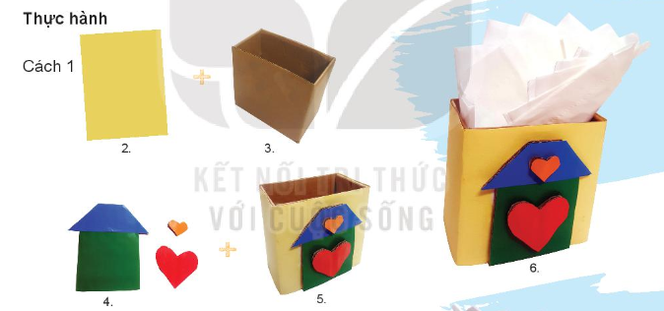

Slide 19
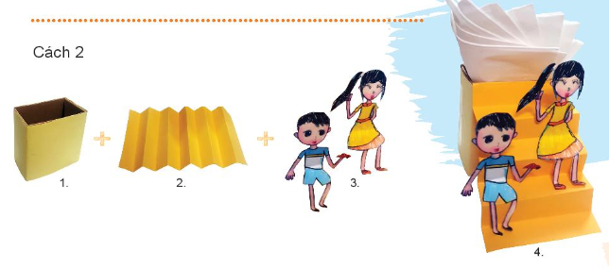

Slide 20
